Slide 1
введение в NLP

Slide 2
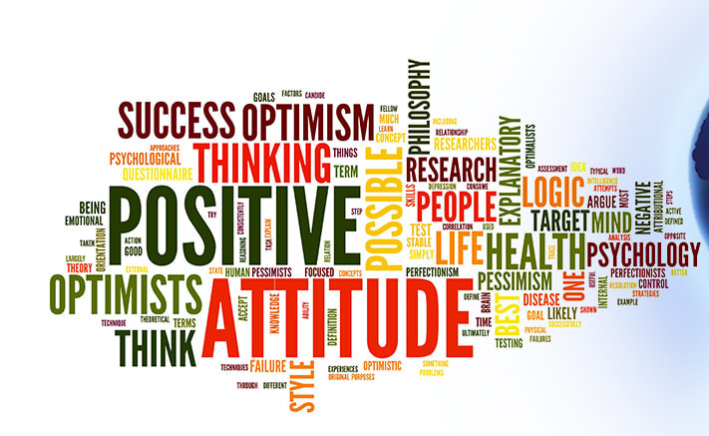
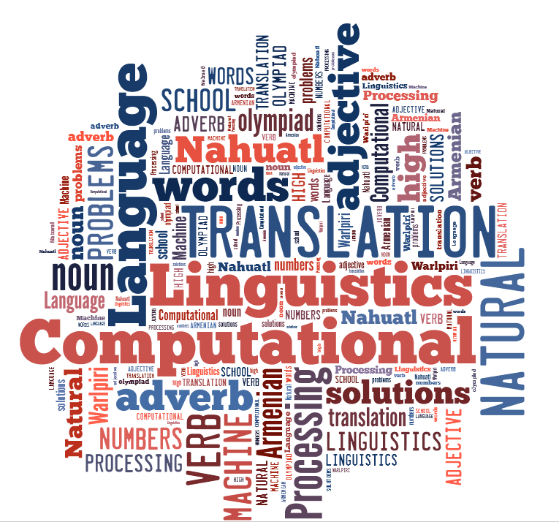
NLP здорового человека и NLP курильщика
👍Natural Language Processing
👎Neuro-Linguistic Programming

Slide 3
NLP (АвтОбрЕЯ)
Natural Language Processing
Автоматическая Обработка Естественного Языка

Slide 4
Как всё получилось (беглая и неполная история вех)
середина 20 века: Холодная война и машинный перевод
середина 20 века: Сильный ИИ: Тьюринг и китайская комната
конец 20 века: Статистический перевод, угасание интереса
нулевые: Интернет!!!
Поиск
Рек системы
десятые: Снова перевод, гуглтранслейт резко стал хорошим, стал бум нейросетей
2018: Трансформеры
сейчас: Мультимодальные предобученные модели

Slide 5
слайды про машинный перевод я наверняка таскал с vas3k.ru/blog/machine_translation

Slide 6
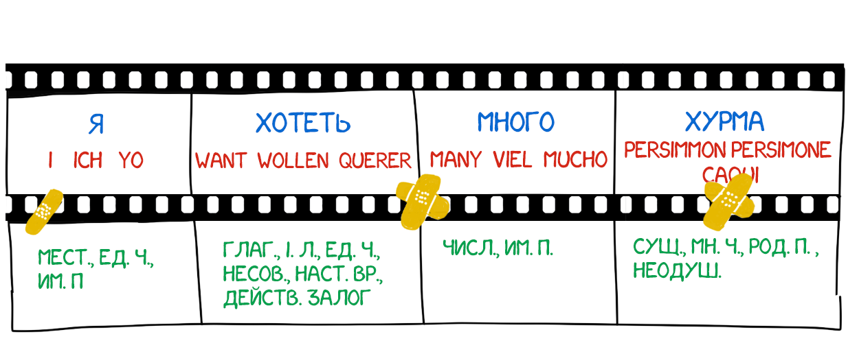
Машина Троянского (1933)
Лемматизация + морфологический разбор + словарь
С одной стороны лемматизировали-разобрали
С другой — нашли лемму в словаре, перевели, привели в нужную форму
Ни одной из сторон не нужно знать другой язык

Slide 7

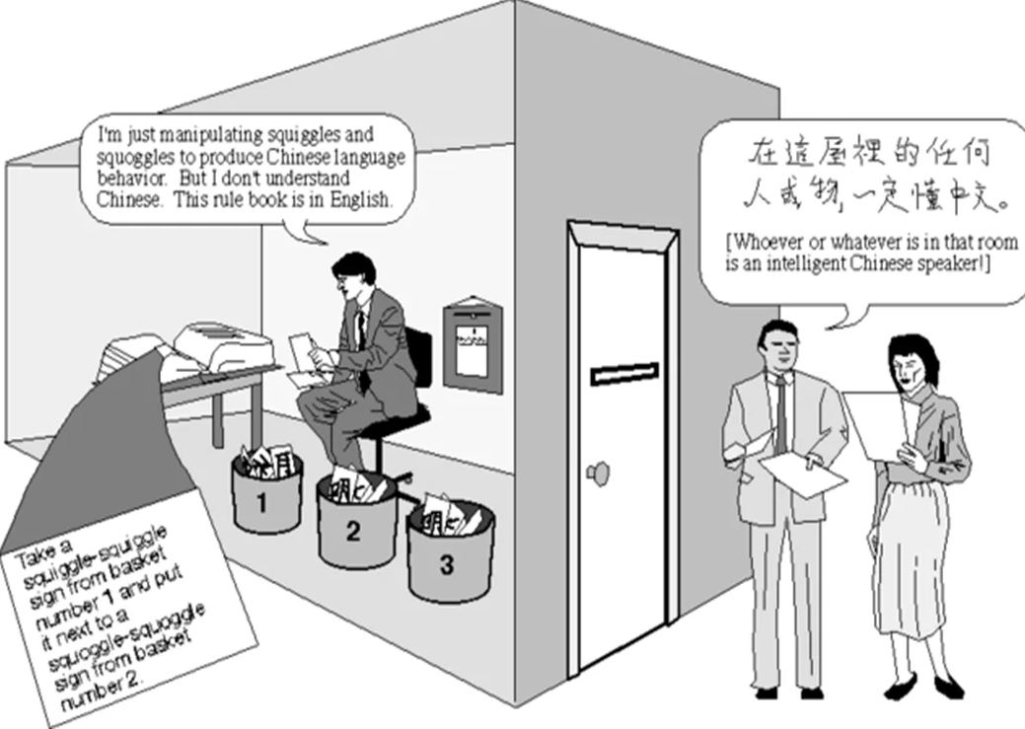
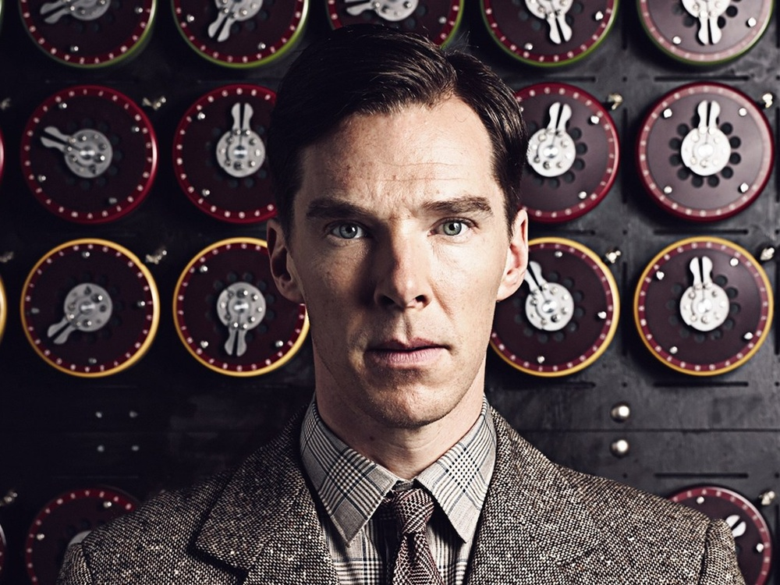

Slide 8
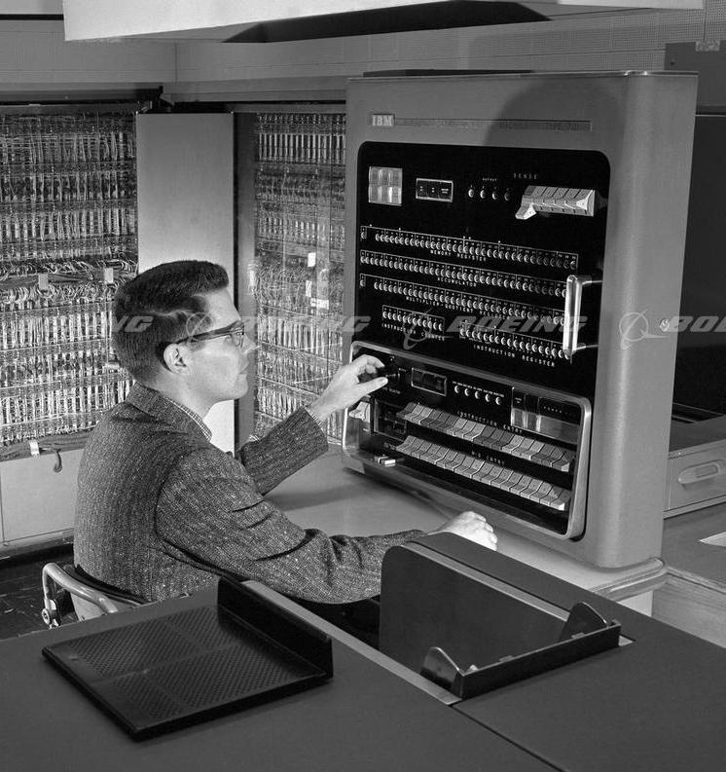
Джорджтаунский эксперимент (1954)
Компьютер IBM 701 автоматически перевёл 60 предложений с русского на английский.
Пресс-релиз IBM: «Девушка, которая не понимает ни слова на языке Советов, набрала русские сообщения на перфокартах. Машинный мозг сделал их английский перевод и выдал его на автоматический принтер с бешеной скоростью — две с половиной строки в секунду»
На самом деле эксперимент был много раз протестирован, предложения — специально подобраны попроще и без омонимии.

Slide 9
Отчёт ALPAC (1966)
ALPAC — Спец. комитет по прикладной лингвистике академии наук США:
МП не оправдал вложенных средств.
https://aclanthology.org/www.mt-archive.info/50/ALPAC-1966.pdf

Slide 10
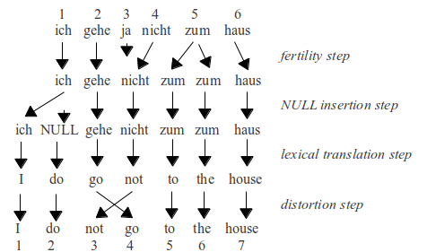
Статистический машинный перевод (конец 20 века)
IBM Models 1-5
статистика в машинном переводе нормально работает, оказывается

Slide 11
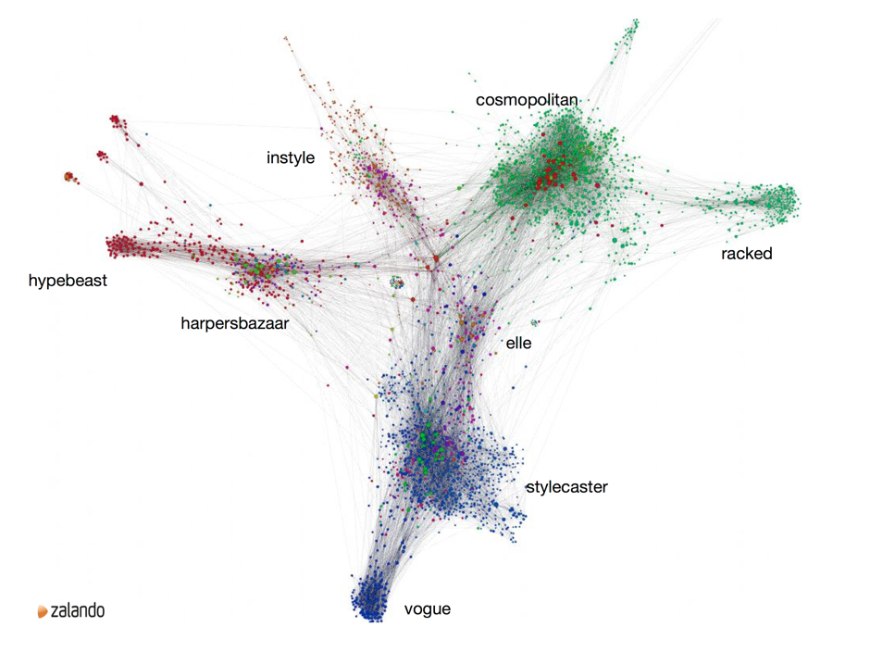
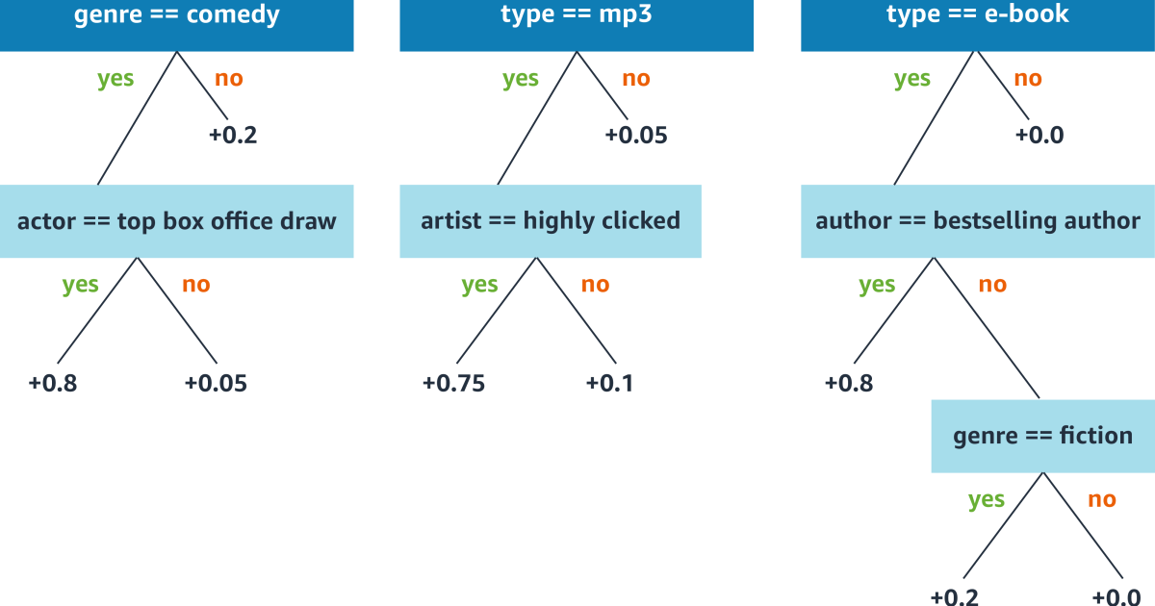
Нулевые: поиск и рек системы
придумывают осмысленные фичи в тексте про которые можно написать if.. -условия

Slide 12
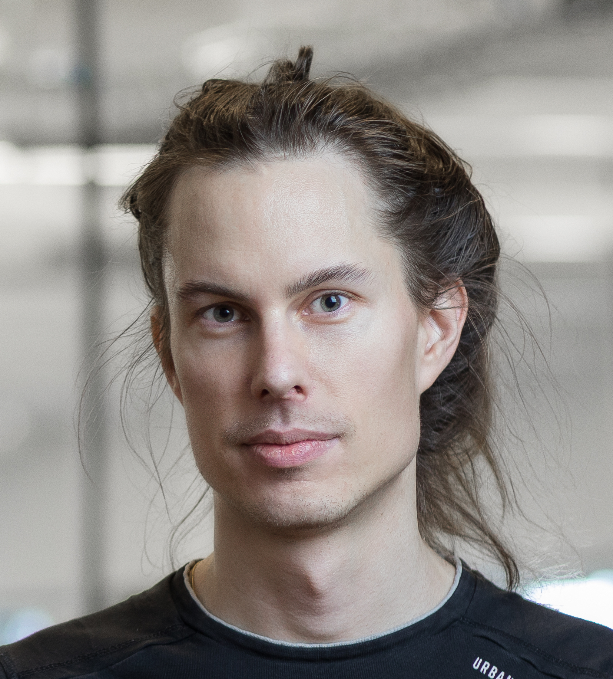
2012-13 Бум нейросетей
Томаш Миколов (вот он! →) закодил word2vec (см. демки на rusvectores.org/ru/associates)
Google Translate резко стал работать лучше, тоже стал на нейросетях
Abbyy к этому моменту лет 15 делали цифрового лингвиста, и вот-вот собирались релизить.
куча лингвистики запрограммирована руками статистикой,
но почти без нейросетей.
Не успели, нейросети поломали весь хайп. Сейчас проект снова оживает

Slide 13


Было
Стало (2018)

Slide 14
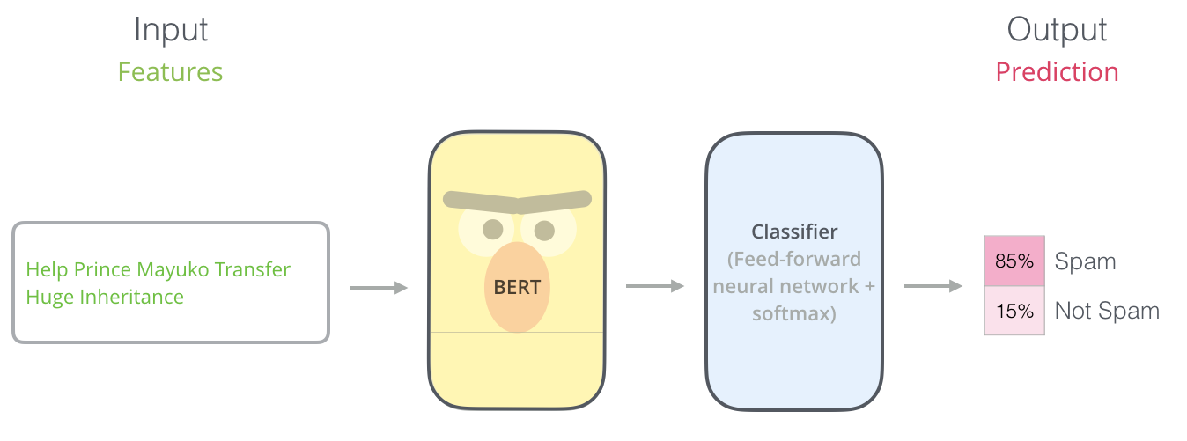
Улица Сезам
Масштабные алгоритмы, аггрегировавшие языковое знание из огромных неразмеченных корпусов (e.g. Wikipedia, Common Crawl, The Pile)

Slide 15
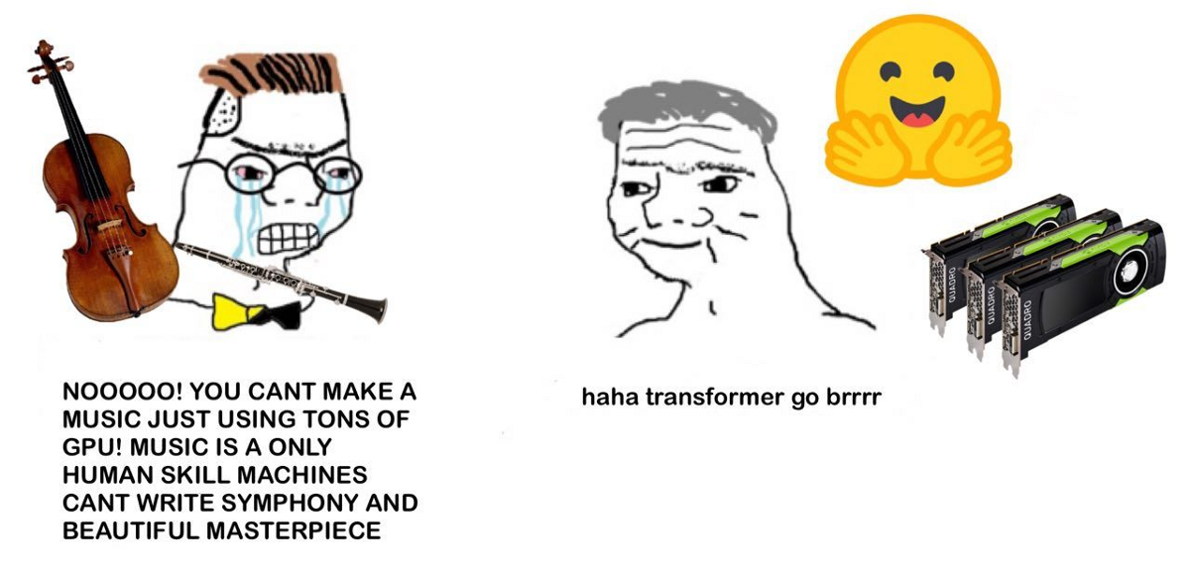

Slide 16
Проблемы сегодня

Slide 17
Проблемы сегодня (случайная подвыборка)
чёрный ящик — всё работает, но непонятно как
предвзятость/стереотипы/этичность — e.g. автоматические несправедливые баны
боты — болтать с Алисой всё ещё невыносимо
англоцентричность — 🌏

Slide 18
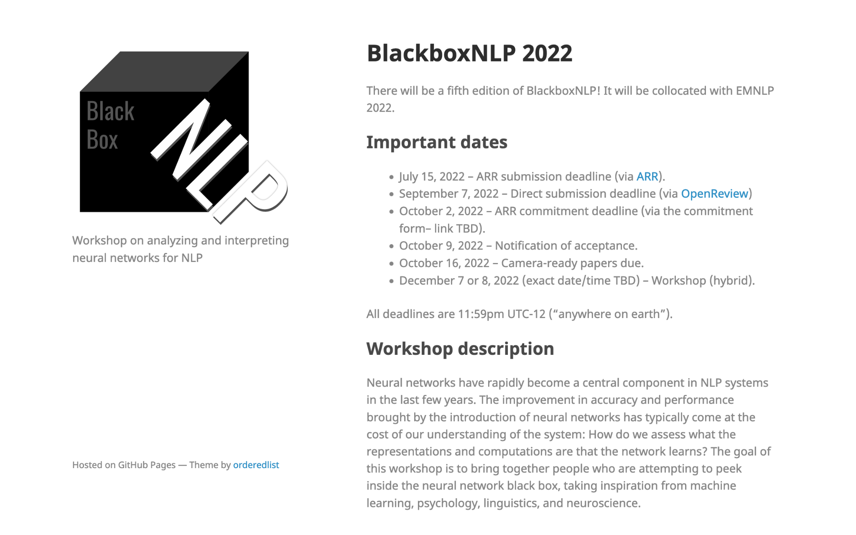
чёрный ящик
Современные алгоритмы настолько велики, что мы обычно хз почему именно получился тот или иной результат.
Всё вычисление просто не помещается в нашу голову.

Slide 19
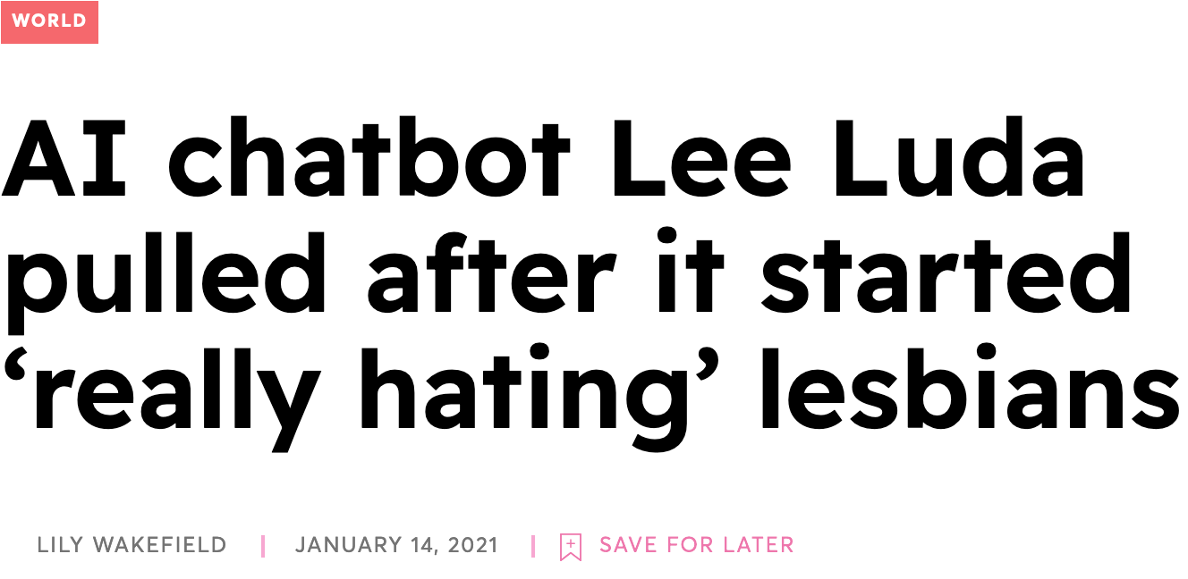
Этика
Case of Politeness detection.
Danescu-Niculescu-Mizil et al. (2013) introduce a dataset
Hoffman et al. (2017) attempted to reproduce and validate, report unexpected results on Wikipedia.
Still, the dataset of Danescu-Niculescu-Mizil et al. (2013) gets incorporated in R package (Yeomans et al., 2018).
Papers appear relying on dataset beyond NLP even in social sciences (Sun et al., 2021; G Moore et al., 2020).
We do not know how to measure the social impact of politeness detection dataset and the derivative package will bring.
Case of Lee Luda — a chatbot.

Slide 20
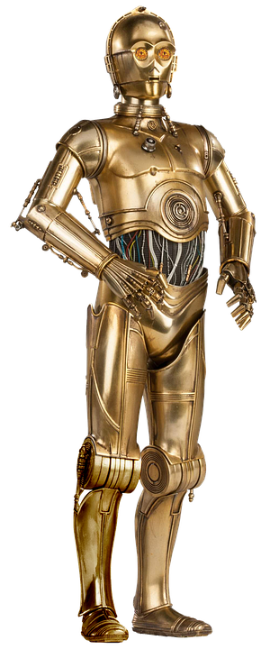
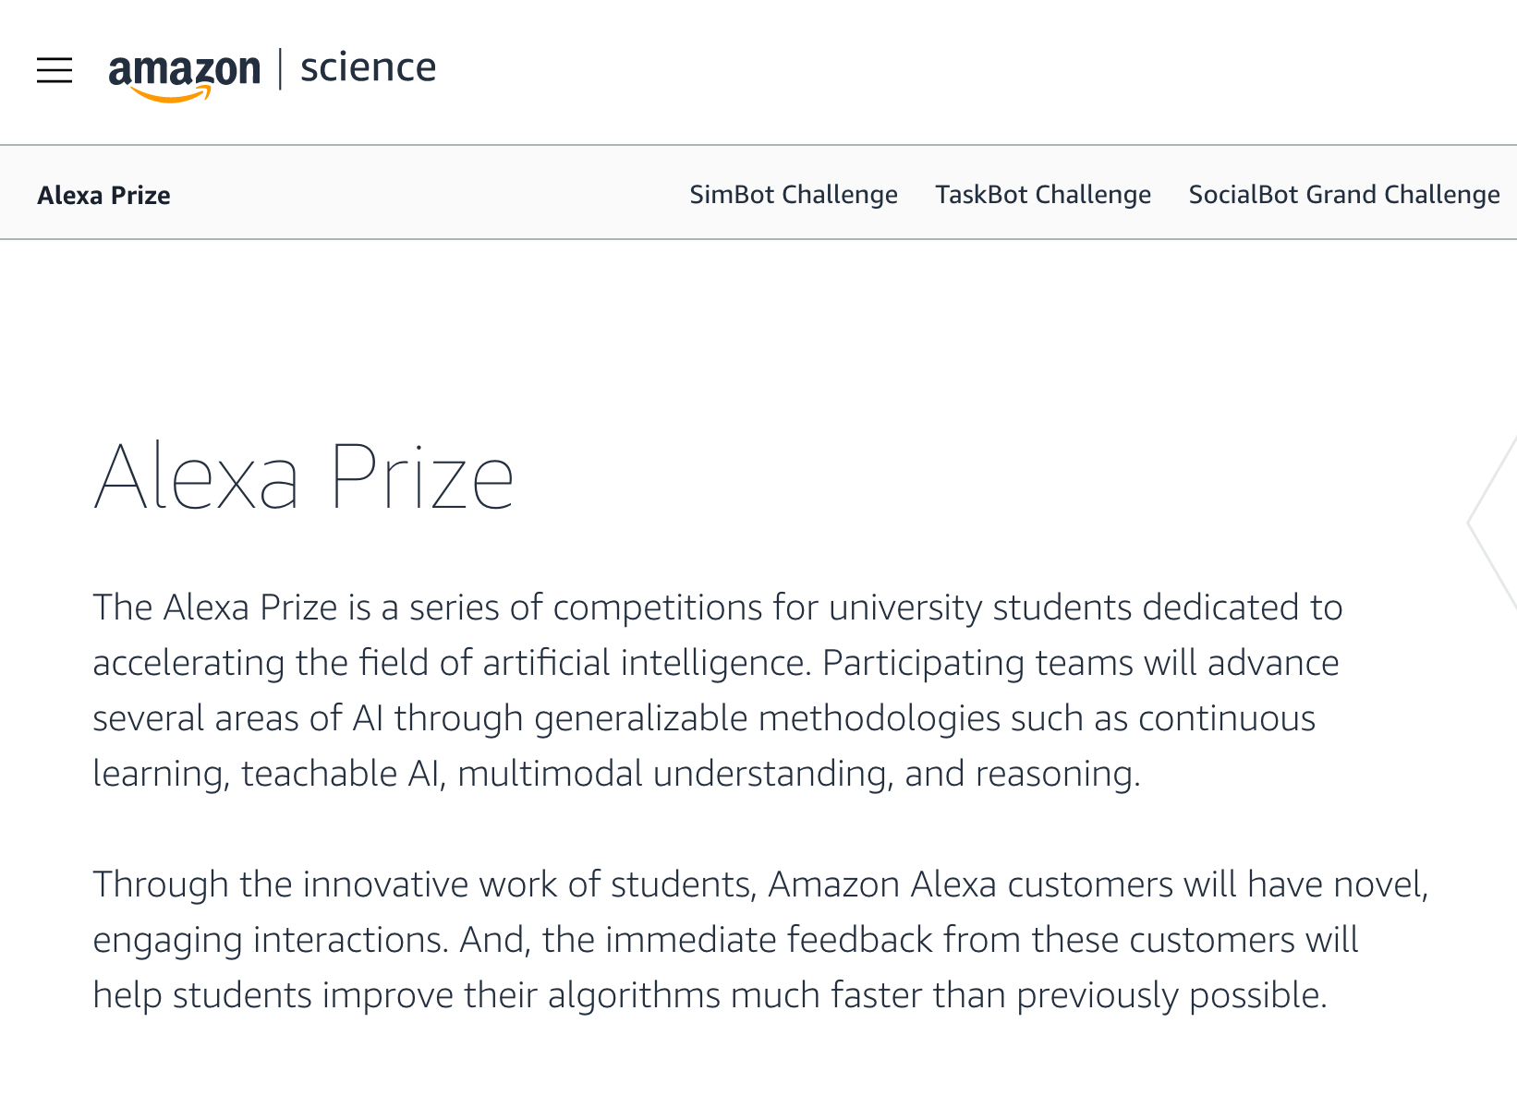

Боты
Болтать с Alexa трудно
Они ещё и не видят нас (ну почти, уже начинают)
И не перемещаются!
Мы вообще выходим за пределы текстовой модальности, см например прекрасную ру дали, которая осенью генерила нам картинки

Slide 21
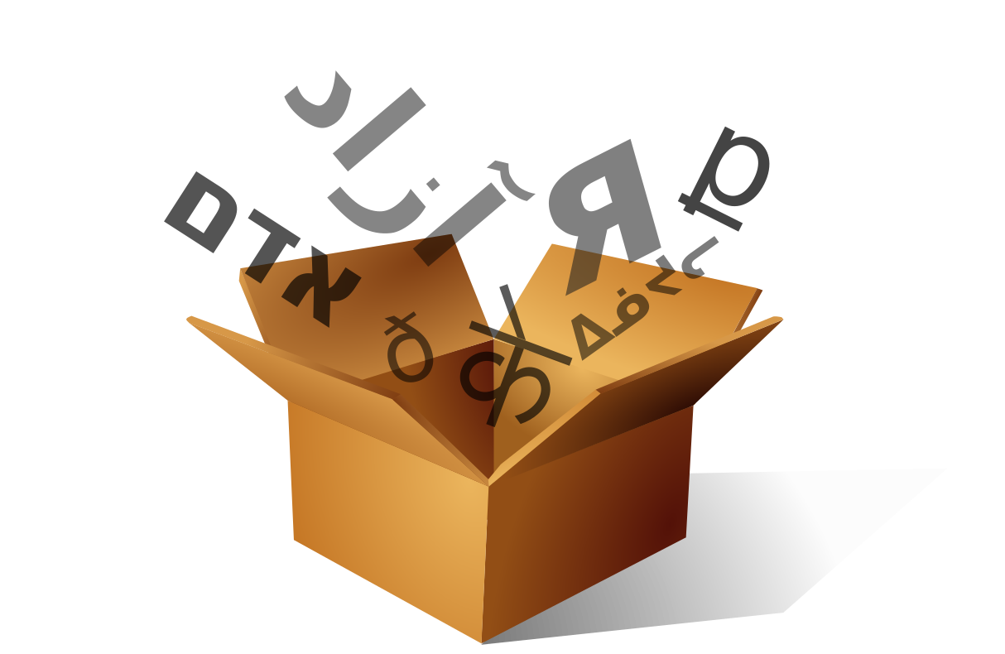
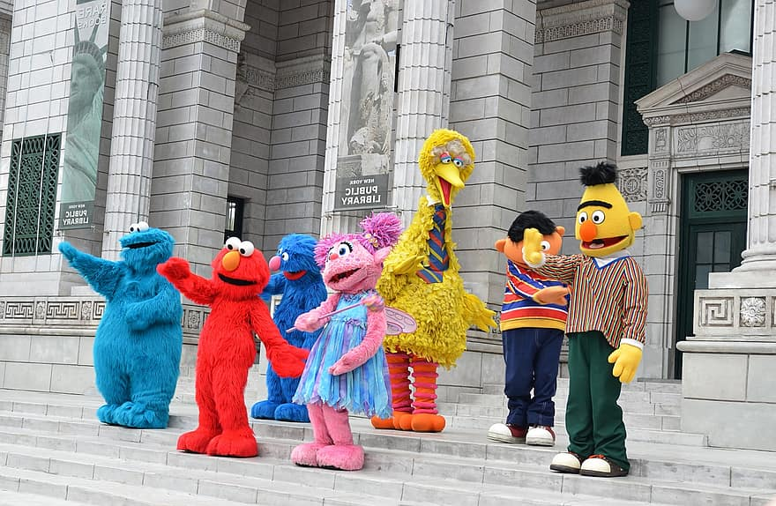
Non-mainstream languages NLP
Non-English frameworks:
Built by local communities (e.g. in Russia)
Apertium
Multilingual lms (paper w. multilinguality studied): XLM-R, M-BERT

Slide 22
2 пути в современном NLP
Инженерное составление "понятных признаков" из текстов github.com/oserikov/data-science-nlp
Transformers go Brr: https://github.com/pinecone-io/examples/blob/master/semantic_search_intro/sbert.ipynb

